Slide 1



Муниципальное бюджетное общеобразовательное учреждение «Сухонойская средняя общеобразовательная школа»

Slide 2

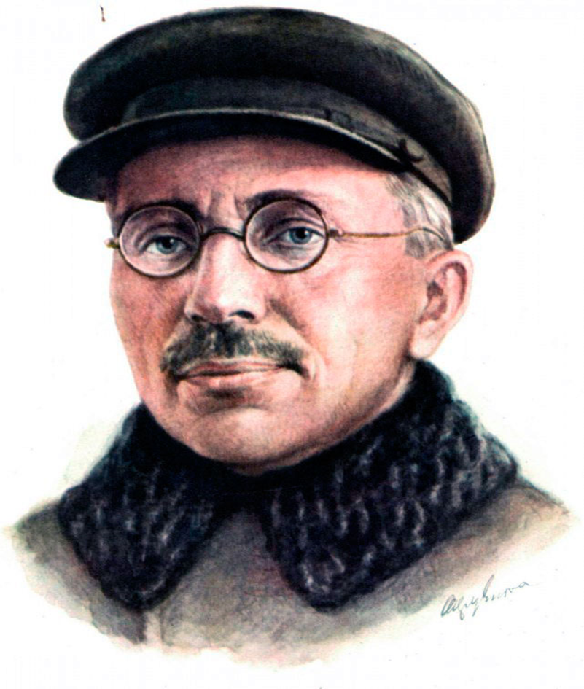

Slide 3
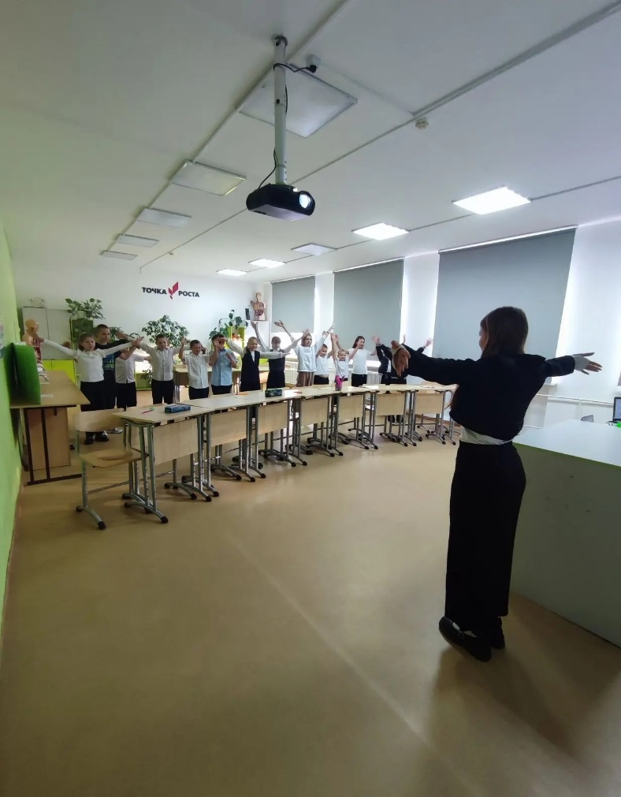
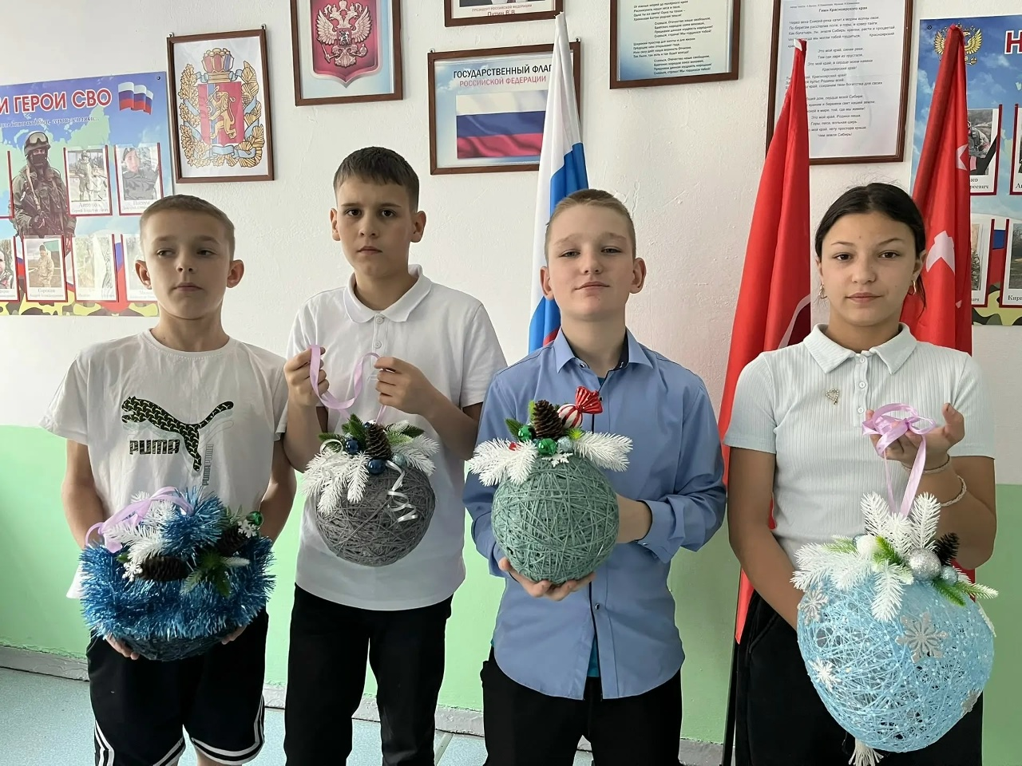
Внеурочная деятельность в соответствии с ФГОС — это образовательная деятельность, осуществляемая в формах, отличных от классно-урочной, и направленная на достижение планируемых результатов освоения основной образовательной программы.

Slide 4
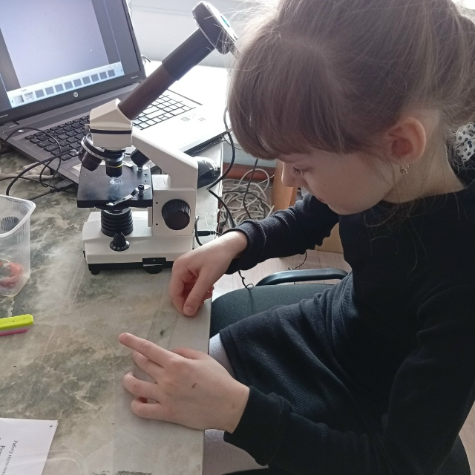
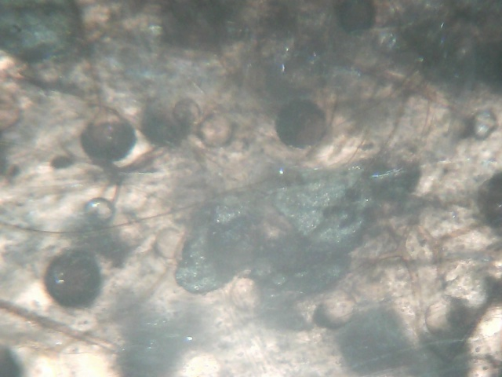
Проектно-исследовательская деятельность (ПИД) — это организованная творческая деятельность обучающегося по проектированию собственного исследования, направленная на решение исследовательской задачи, получение новых знаний из разных сфер деятельности, систематизацию этих знаний и получение конкретных продуктов.

Slide 5
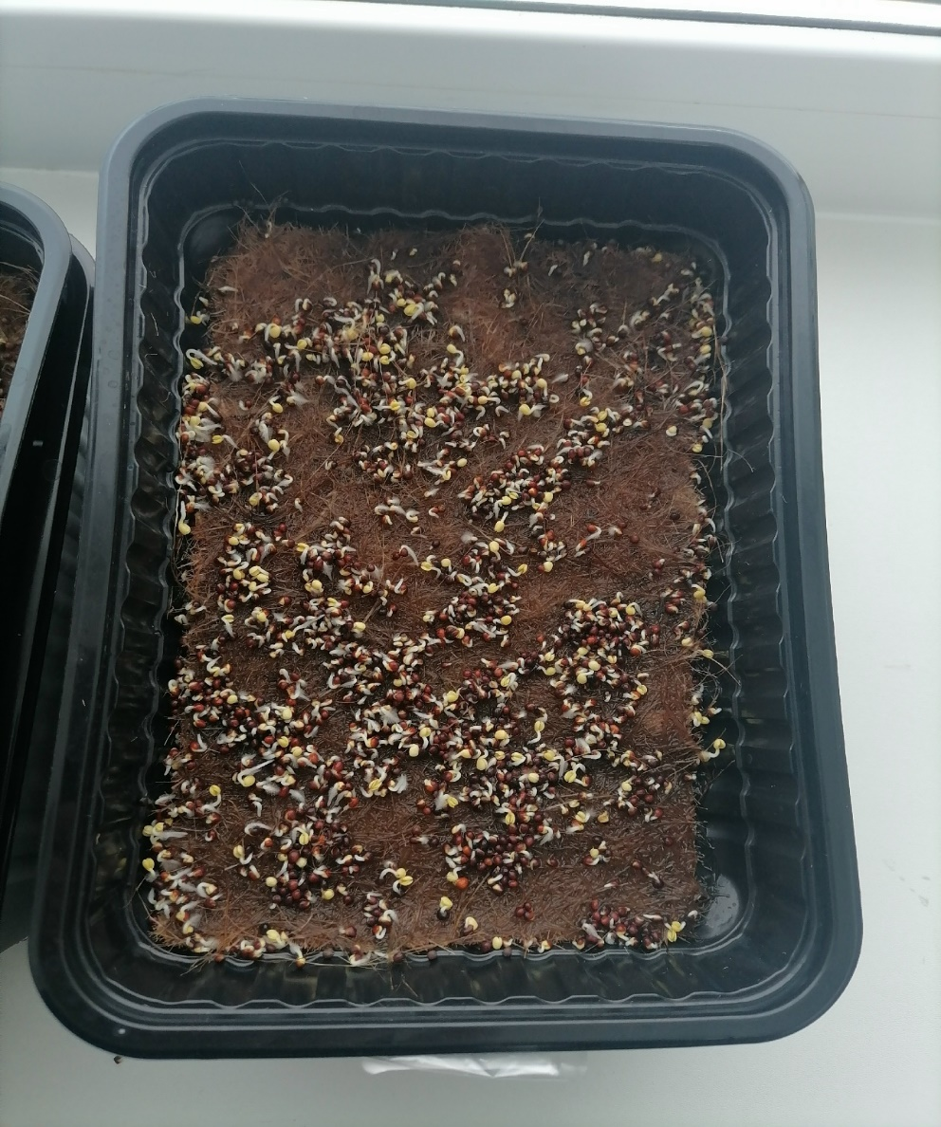
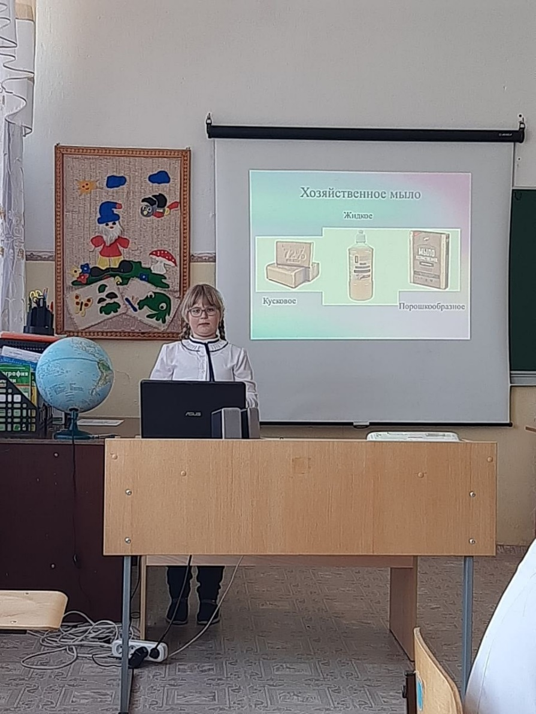
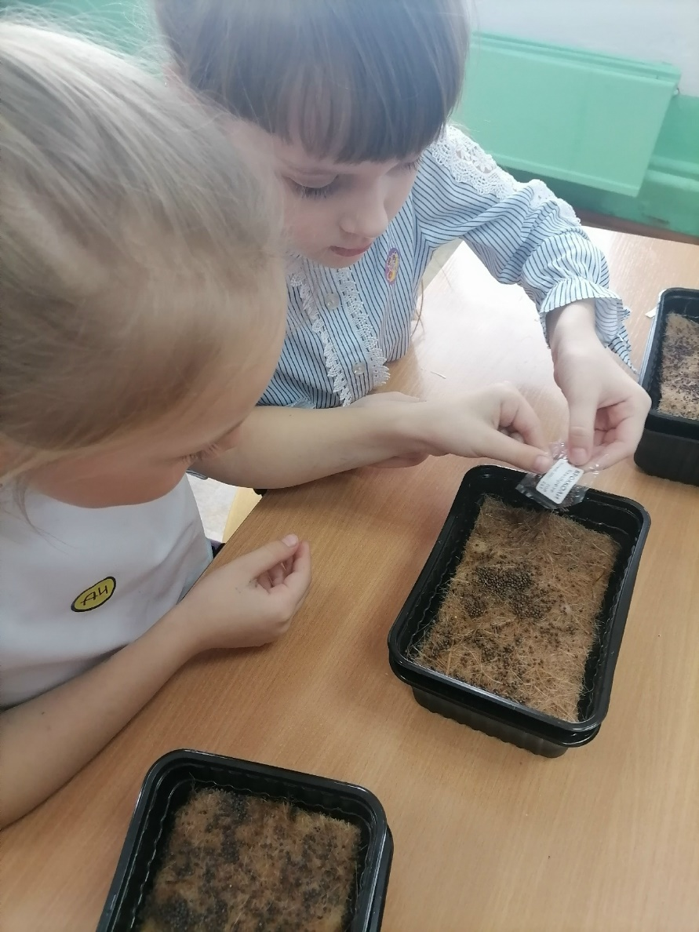
НПК младших школьников

Slide 6
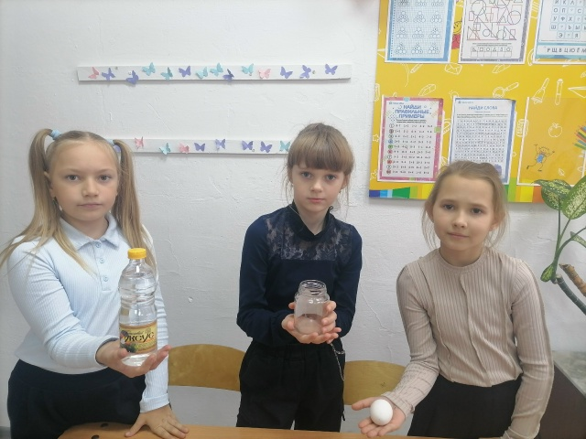
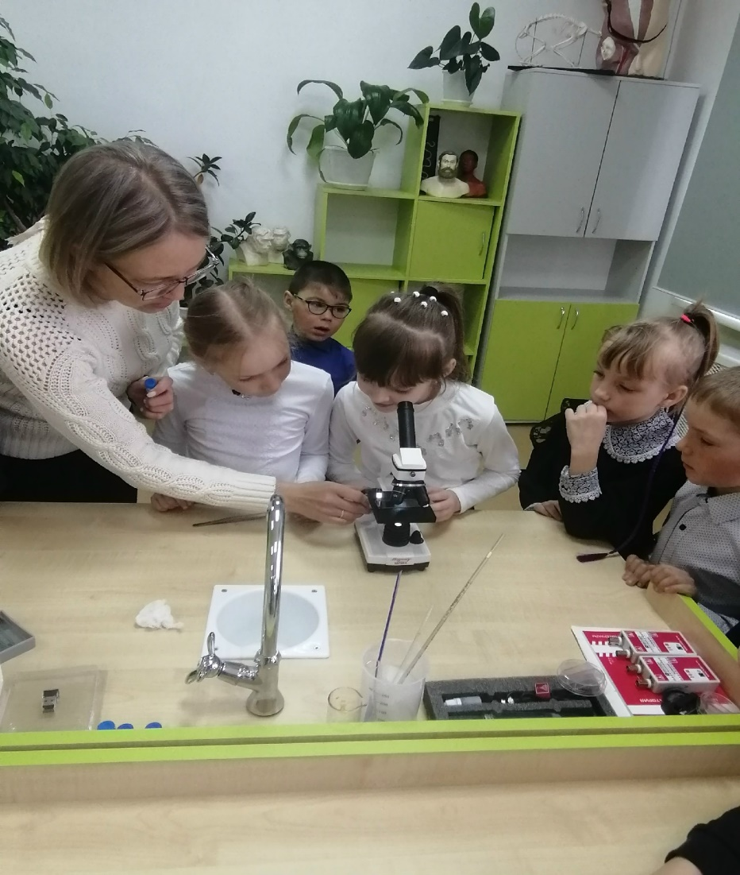
Естественно-научная грамотность

Slide 7
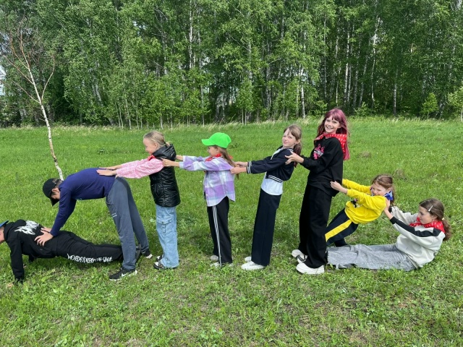
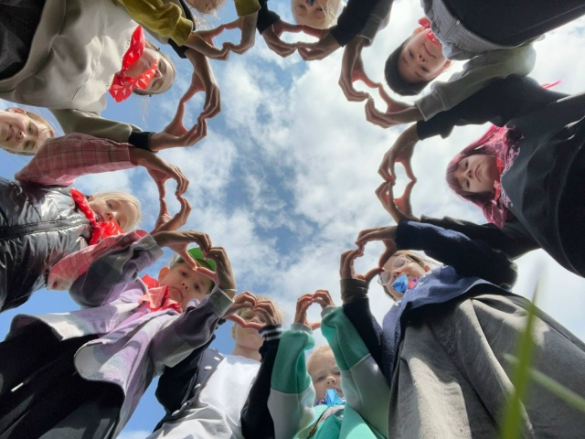
Походы Первых

Slide 8
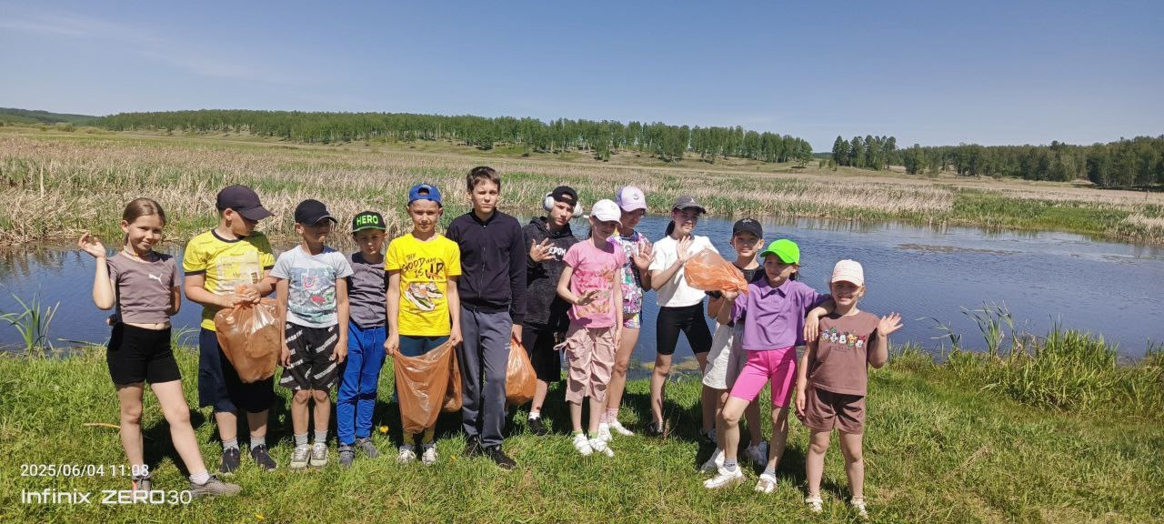
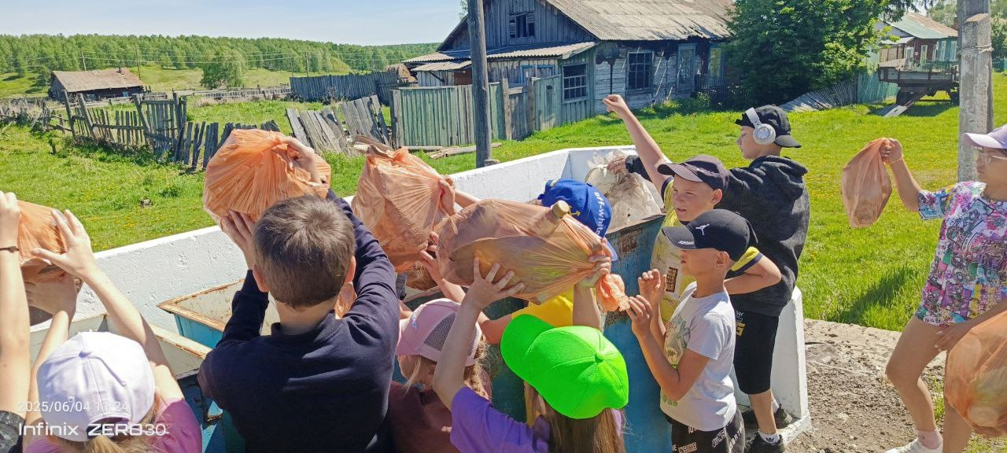
Акция «Чистые берега»

Slide 9
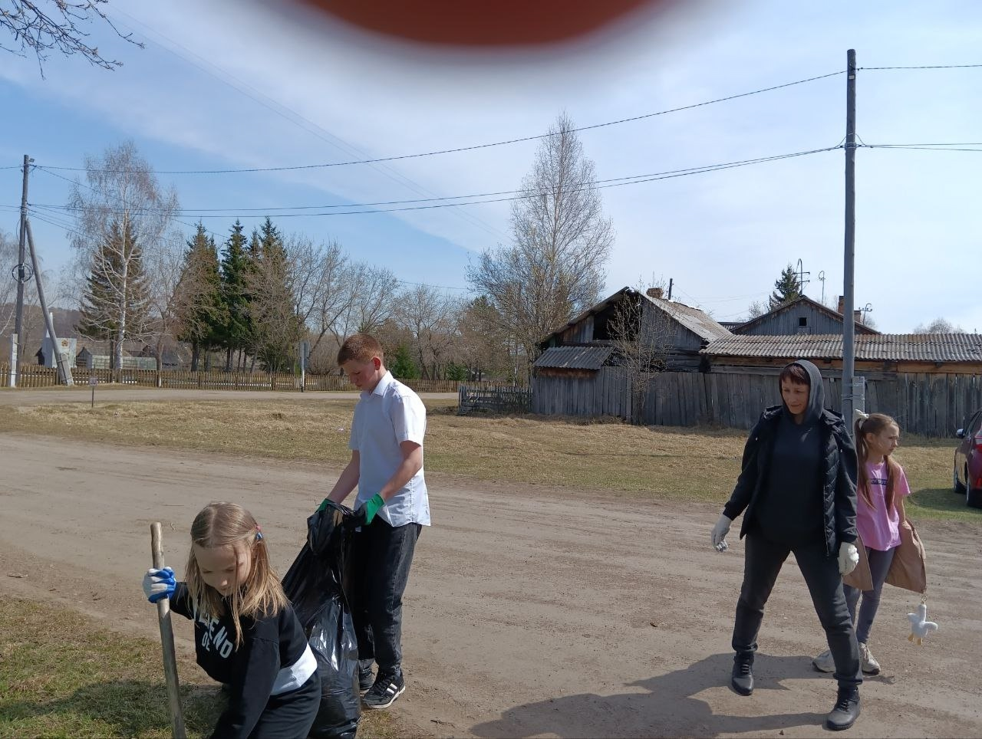
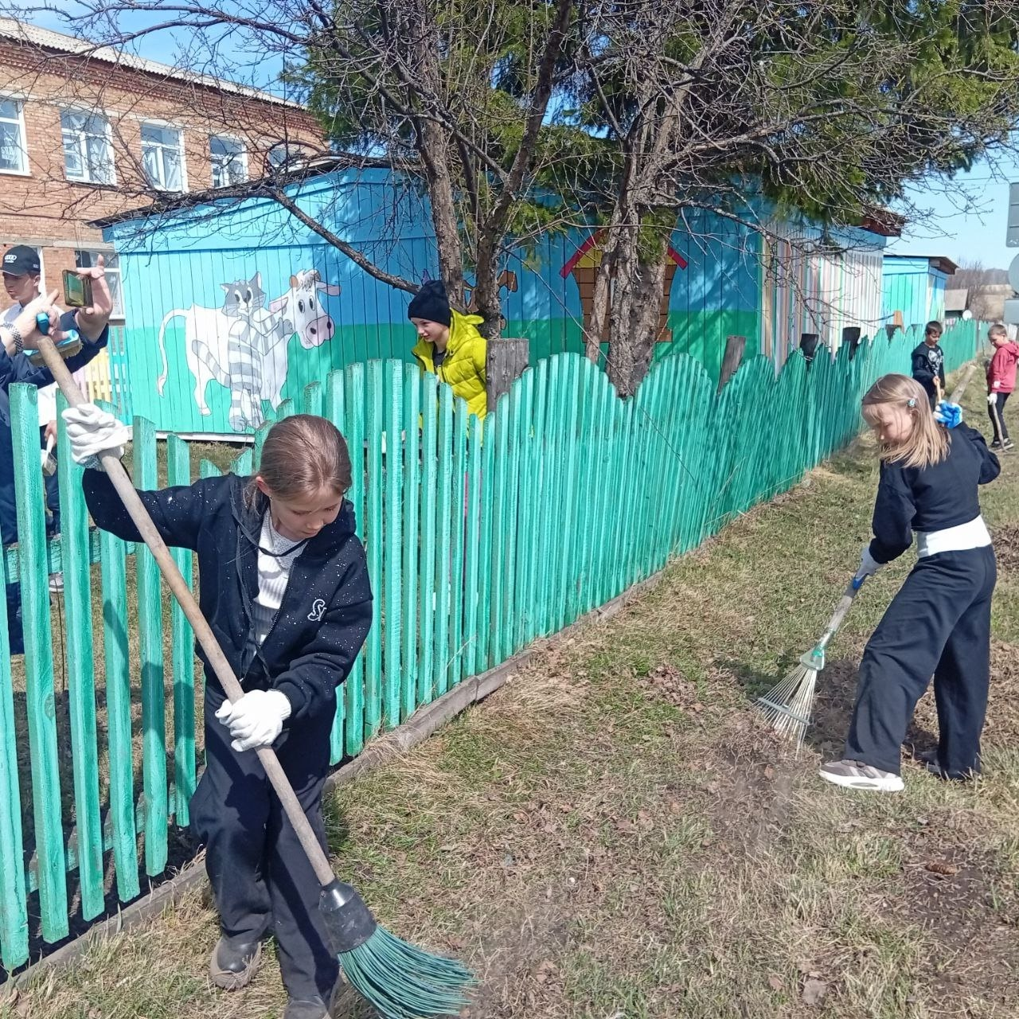
Всероссийский субботник

Slide 10
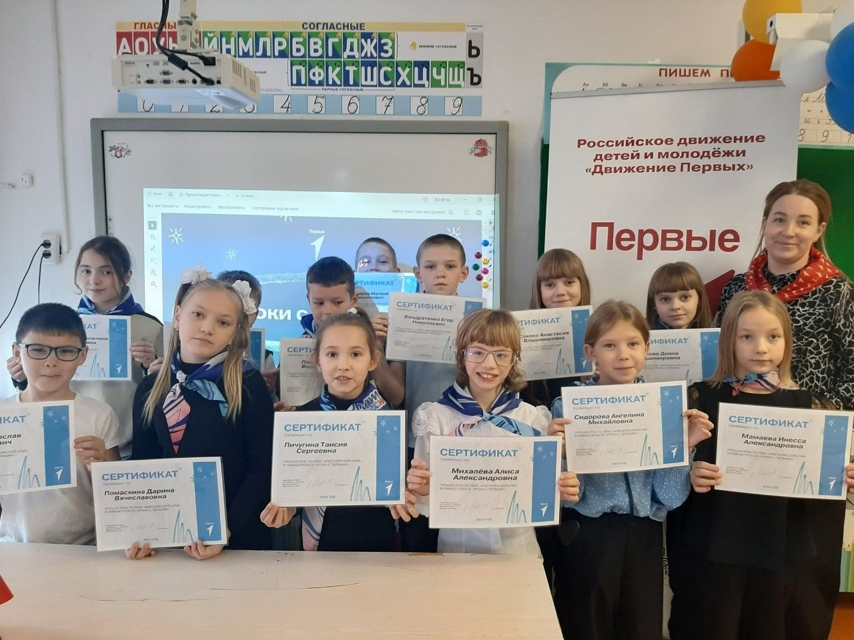
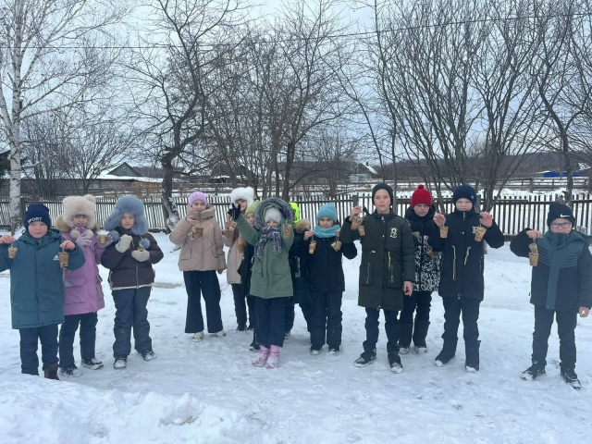
Уроки с Первыми

Slide 11
Спасибо за внимание!

